Slide 1

Интегрирование рациональных функций
Дробно – рациональная функция
Простейшие рациональные дроби
Разложение рациональной дроби на простейшие дроби
Интегрирование простейших дробей
Общее правило интегрирования рациональных дробей

Slide 2
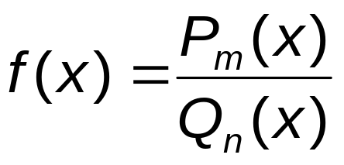
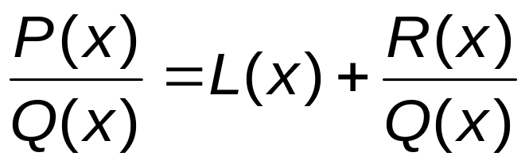
Дробно – рациональная функция
Дробно – рациональной функцией называется функция, равная отношению двух многочленов:
Рациональная дробь называется правильной, если степень числителя меньше степени знаменателя, то есть m < n , в противном случае дробь называется неправильной.
многочлен степени m
многочлен степени n
Всякую неправильную рациональную дробь можно, путем деления числителя на знаменатель, представить в виде суммы многочлена L(x) и правильной рациональной дроби:

Slide 3
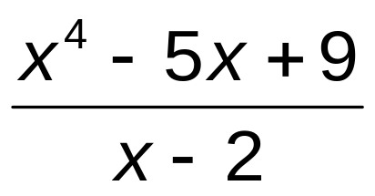
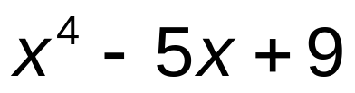






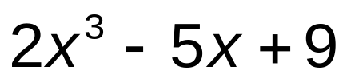
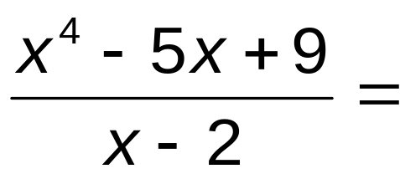

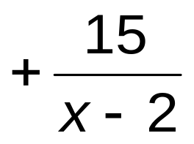
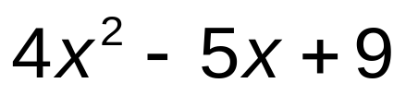
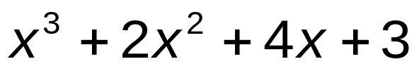
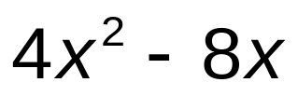



Дробно – рациональная функция
Привести неправильную дробь к правильному виду:

Slide 4
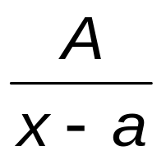

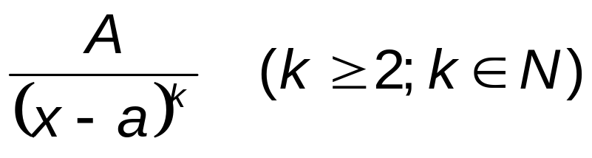
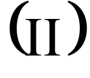
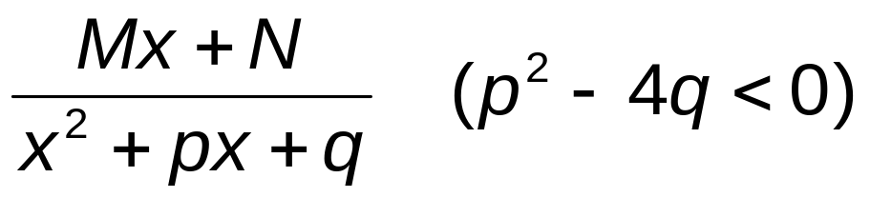
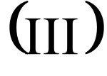
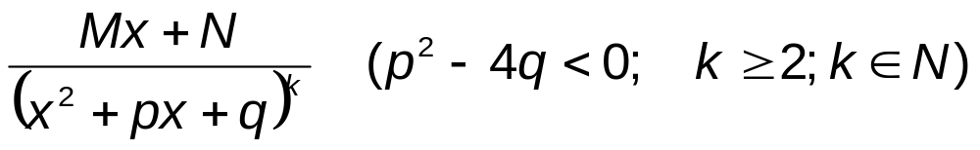
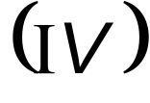

Простейшие рациональные дроби
Правильные рациональные дроби вида:
Называются простейшими рациональными дробями
типов.

Slide 5
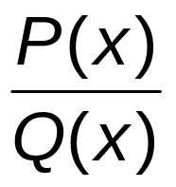
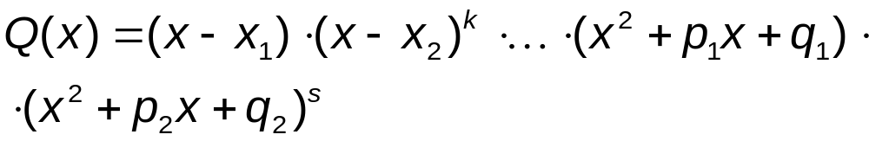
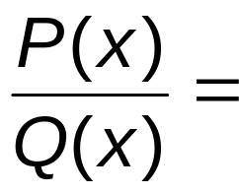
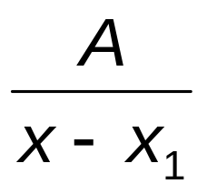
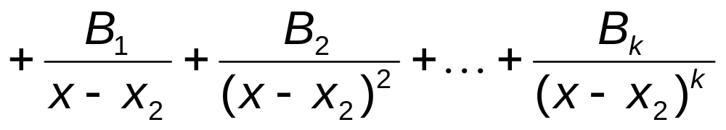
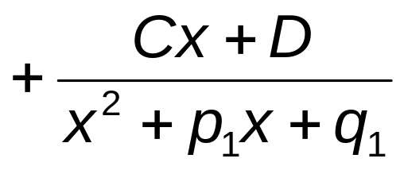
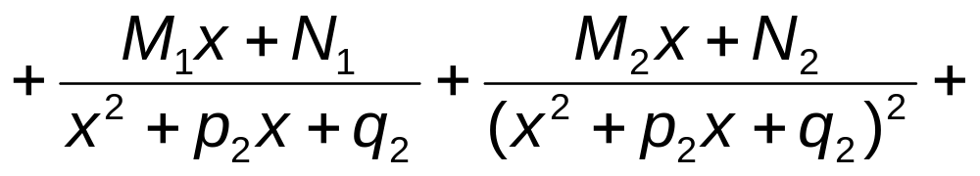
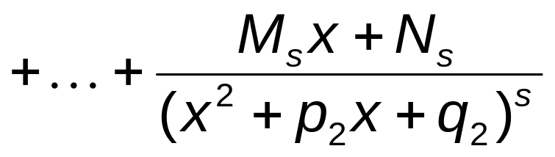
Разложение рациональной дроби на простейшие дроби
Теорема: Всякую правильную рациональную дробь , знаменатель которой разложен на множители:
можно представить, притом единственным образом в виде суммы простейших дробей:

Slide 6
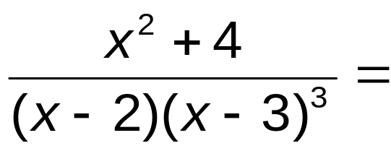
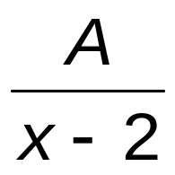
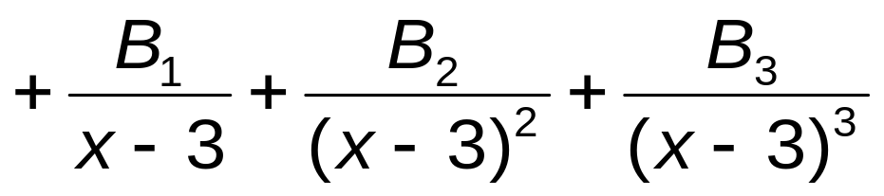
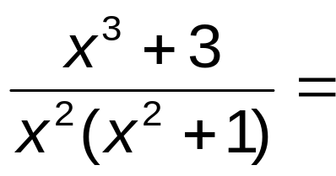
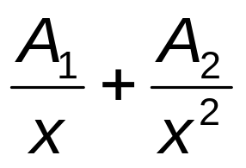
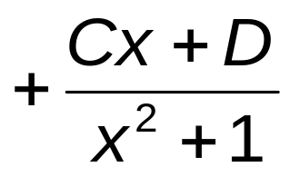
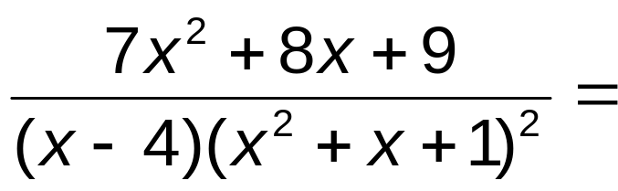
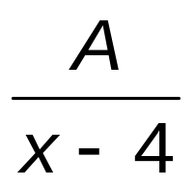
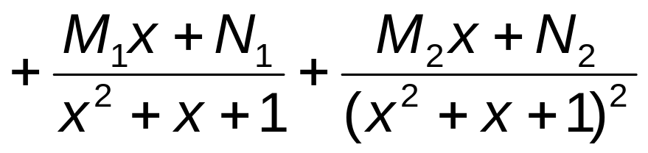
Разложение рациональной дроби на простейшие дроби
Поясним формулировку теоремы на следующих примерах:
Для нахождения неопределенных коэффициентов A, B, C, D… применяют два метода: метод сравнивания коэффициентов и метод частных значений переменной. Первый метод рассмотрим на примере.

Slide 7
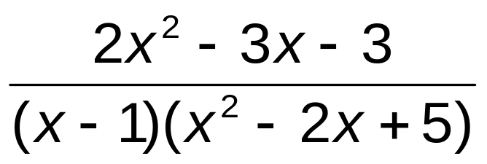
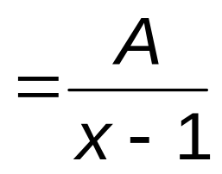
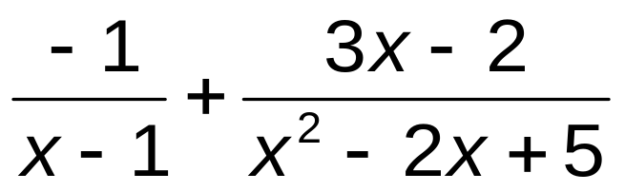
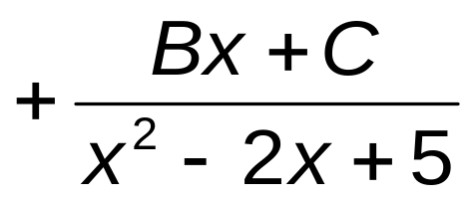

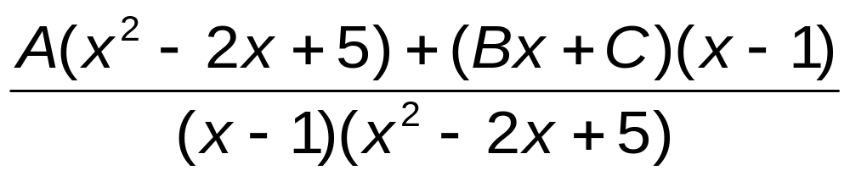
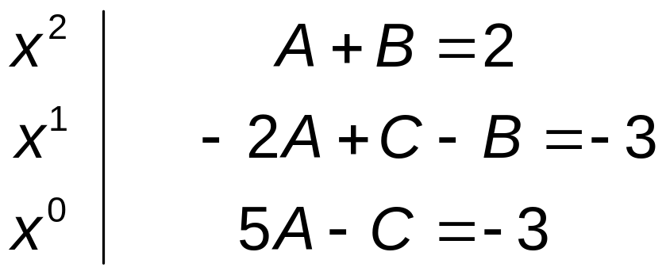
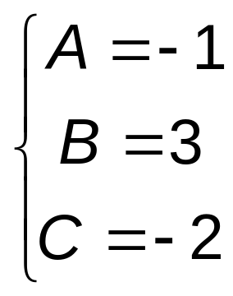

Разложение рациональной дроби на простейшие дроби
Представить дробь в виде суммы простейших дробей:
Приведем простейшие дроби
к общему знаменателю
Приравняем числители получившейся и исходной дробей
Приравняем коэффициенты при одинаковых степенях х

Slide 8
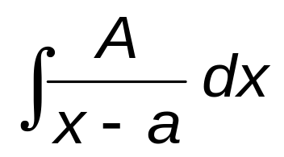
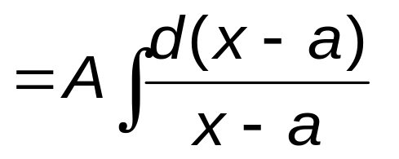

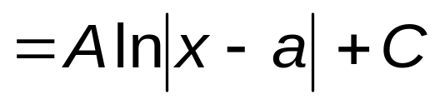
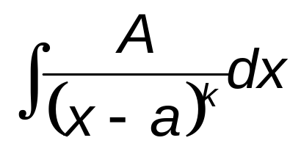

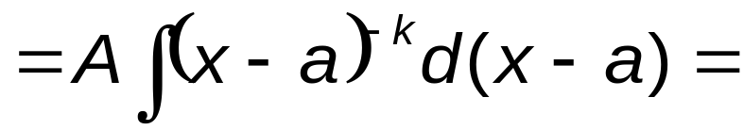
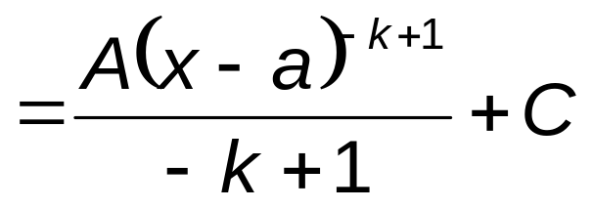
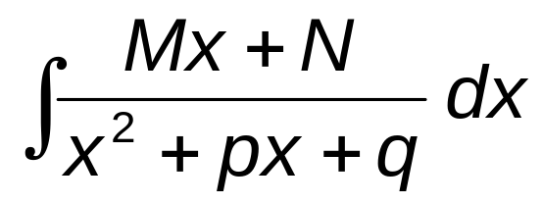

Интегрирование простейших дробей
Найдем интегралы от простейших рациональных дробей:
Интегрирование дроби 3 типа рассмотрим на примере.

Slide 9
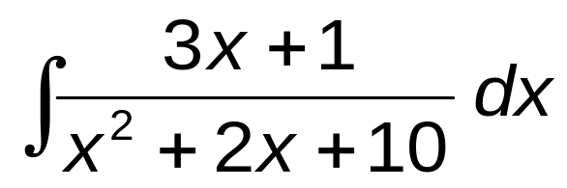
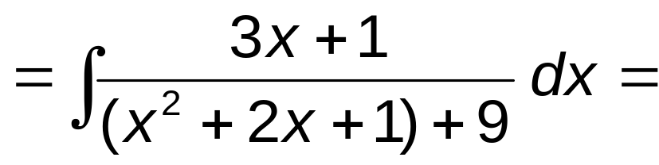









Интегрирование простейших дробей

Slide 10





Интегрирование простейших дробей
Интеграл данного типа с помощью подстановки:
приводится к сумме двух интегралов:
Первый интеграл вычисляется методом внесения t под знак дифференциала.
Второй интеграл вычисляется с помощью рекуррентной формулы:

Slide 11






Интегрирование простейших дробей
a = 1; k = 3

Slide 12
Общее правило интегрирования рациональных дробей
Если дробь неправильная, то представить ее в виде суммы многочлена и правильной дроби.
Разложив знаменатель правильной рациональной дроби на множители, представить ее в виде суммы простейших дробей с неопределенными коэффициентами
Найти неопределенные коэффициенты методом сравнения коэффициентов или методом частных значений переменной.
Проинтегрировать многочлен и полученную сумму простейших дробей.

Slide 13














Пример
Приведем дробь к правильному виду.

Slide 14







Пример
Представим дробь в виде суммы простейших дробей
Разложим знаменатель правильной дроби на множители
Найдем неопределенные коэффициенты методом частных значений переменной

Slide 15



Пример

